Slide 1

Elämäni Thaimaassa
Suttiwa Chotaptim 1 A

Slide 2

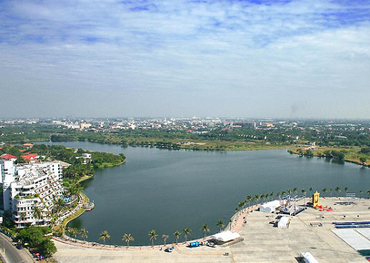
Nonthaburi

Slide 3
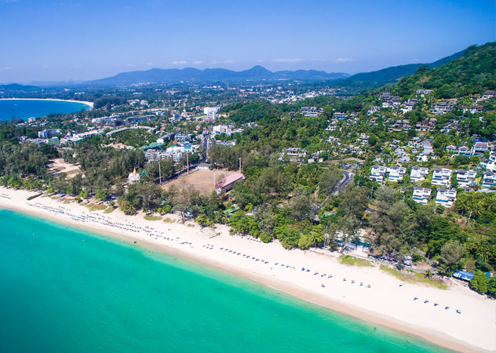
Surin

Slide 4

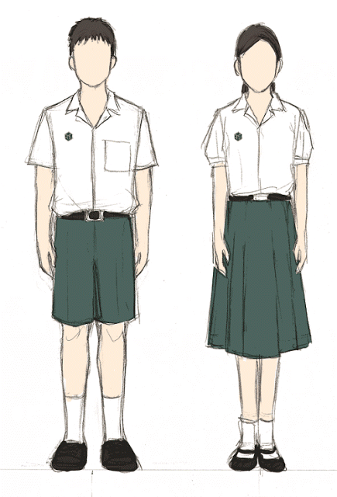
โรงเรียนอนุบาลรัตนะบุรี Anubalrattanaburi (Rattanaburi Kindergarten)
615 Oppilasta

Slide 5

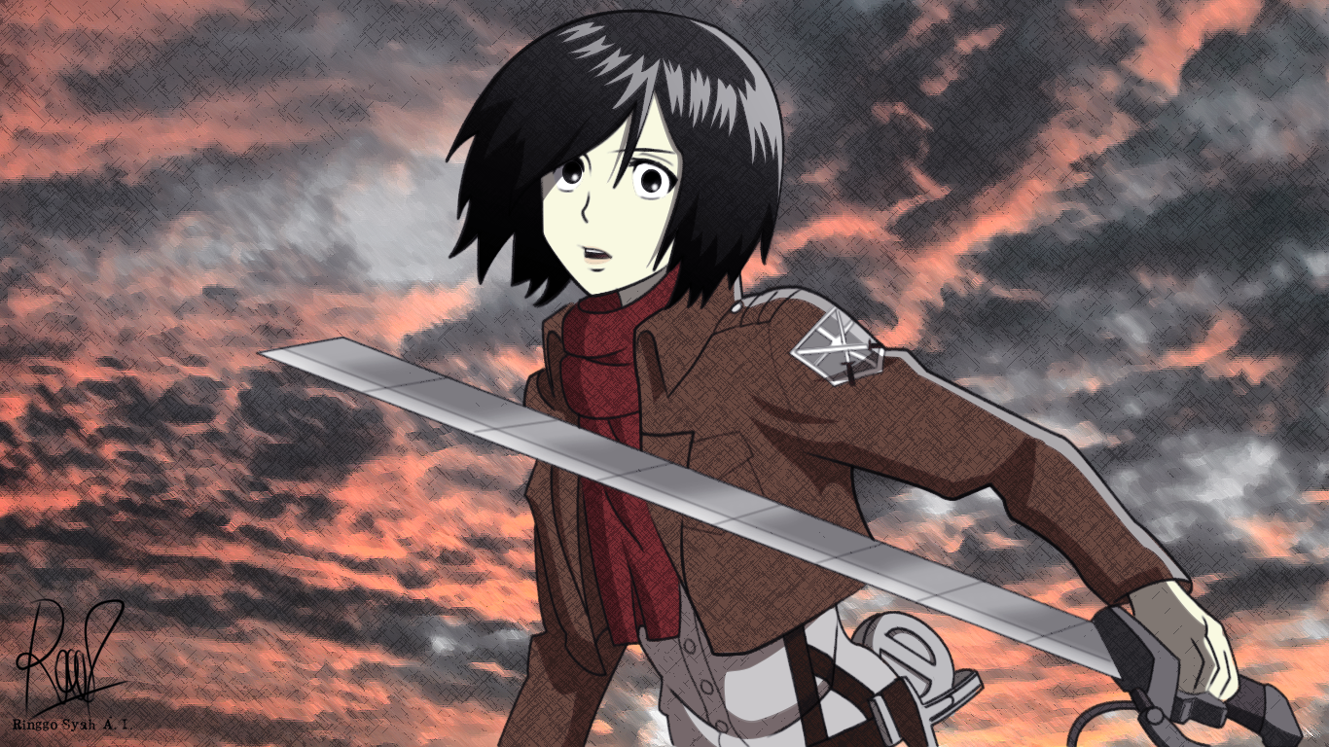
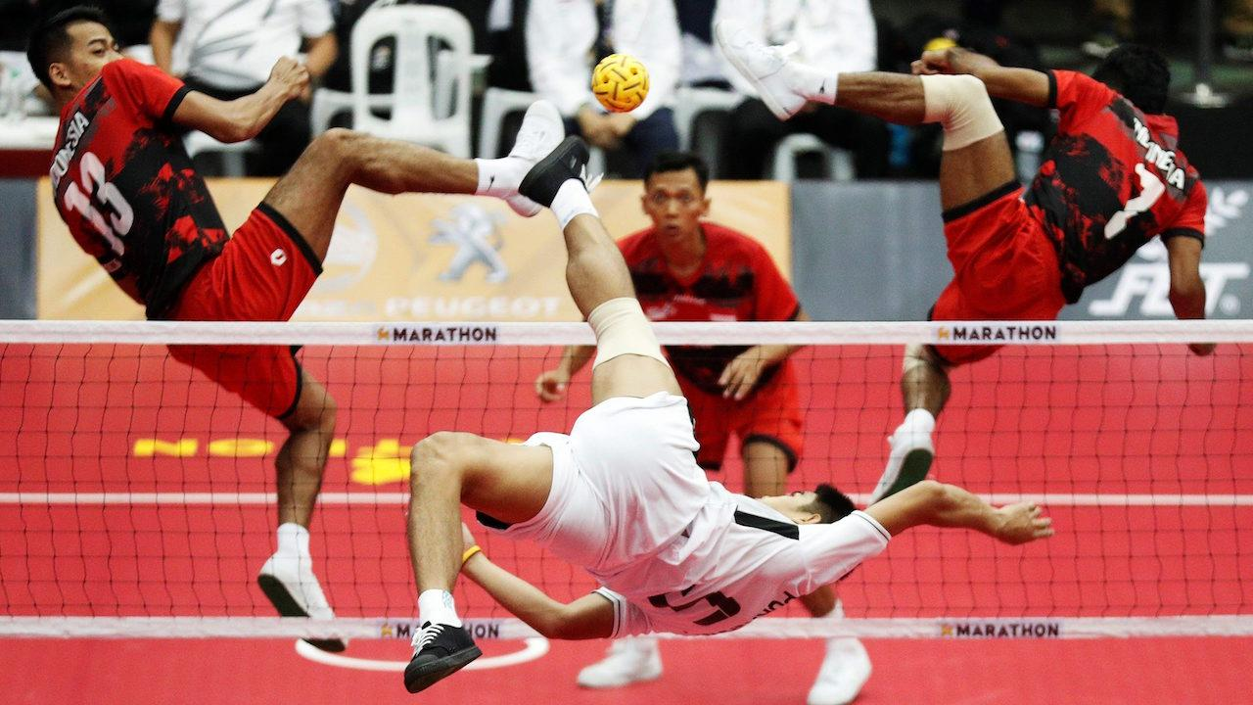
Liikunta lajeja
rattan ball (Ta Koo)
Lentopallo
Jalkkapallo
Pesäpallo

Slide 6
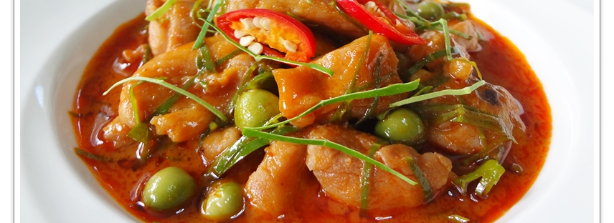
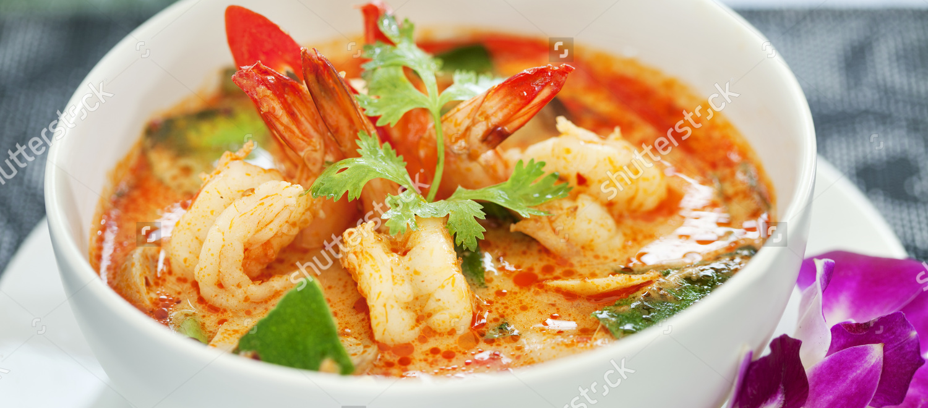
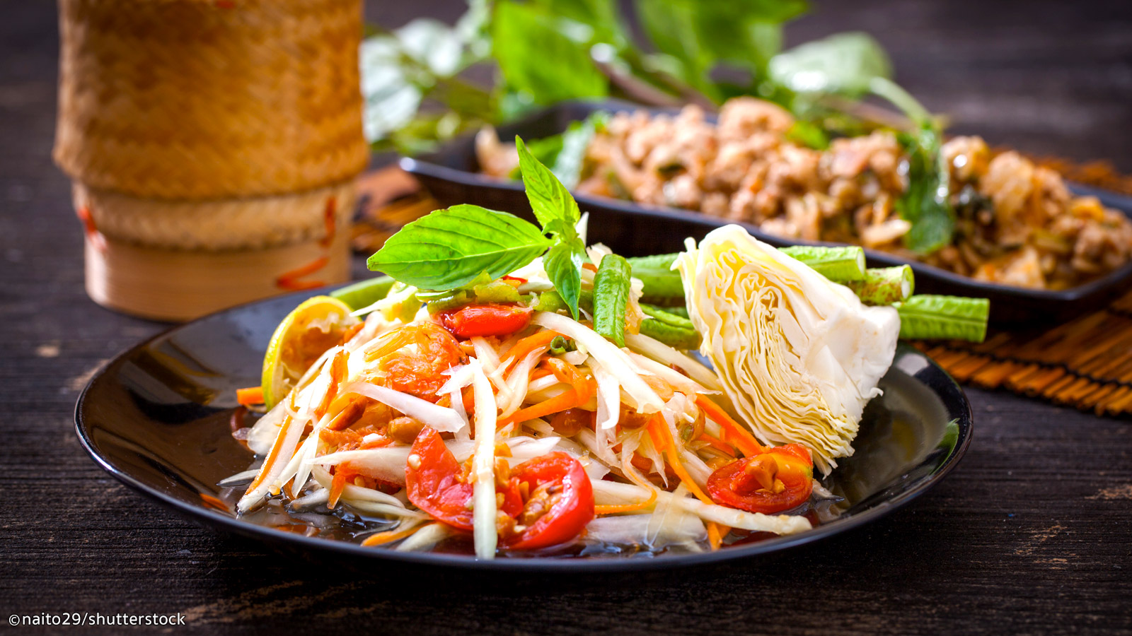
Suosittuimmat ruuat
Chicken Soup
hot and sour soup
papaya salad

Slide 7
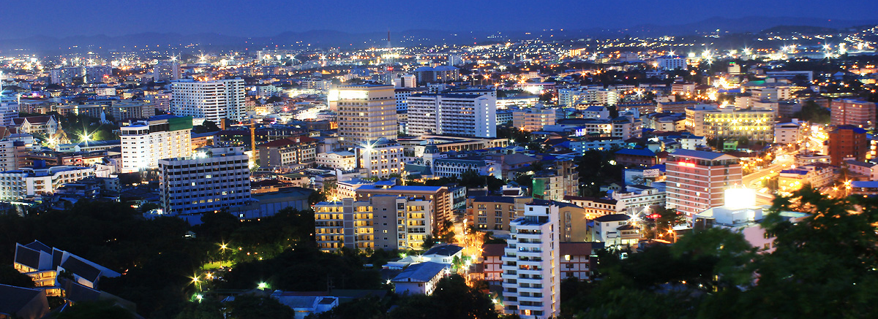

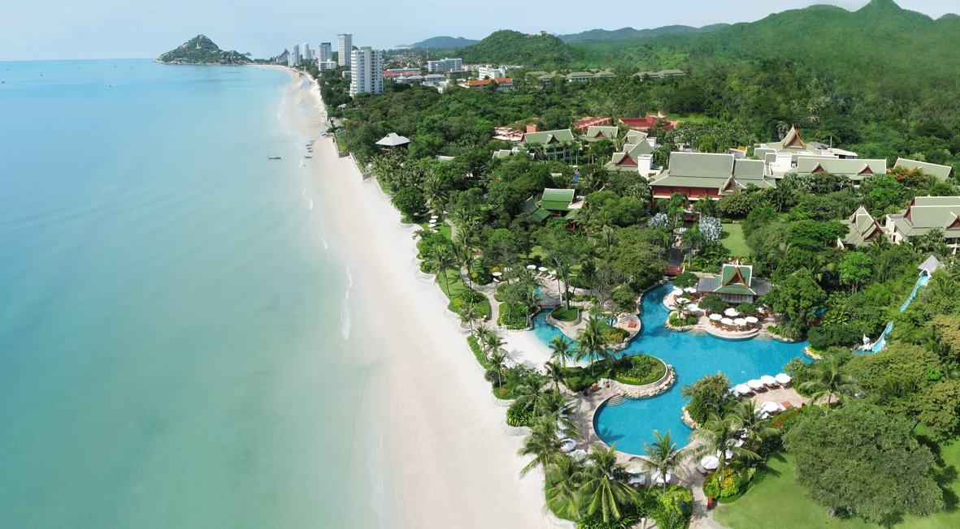
Bangkok
Wat Pra khew
Phuket

Slide 8
สวัสดี (Sa wat dii) --> Moi, Hei
สบายดีไหม (Sa bai dii mai) --> Miten menee
คุณชื่ออะไร (Khun Chu A Rai) Mikä sinun nimesi on)
ยินดีที่ได้รู้จัก(Jin dii tii dai ru jak) --> Hauska tutustua
ผมรักคุณ (Phom rak khun) --> Rakastan sua

